Slide 1
АКРИЛОВОЕ ЗЕРКАЛО
EUROPOS.GROUP
EUROPOS.RU
EUROPOS.KZ

Slide 2
АКРИЛОВОЕ ЗЕРКАЛО
EUROPOS.GROUP
EUROPOS.RU
EUROPOS.KZ

Slide 3
Преимущества акрилового зеркала
Опрятный внешний вид сотрудников – отражение успешного бизнеса!
При установке зеркал в подсобные помещения, у персонала будет легкая возможность привести себя и форму в порядок.
Преимущества акрилового зеркала:
безопасное в эксплуатации,
универсальное – круглое,
простое крепление,
быстрое обеспечение,
безопасная логистика без боя.
EUROPOS.GROUP
EUROPOS.RU
EUROPOS.KZ
3

Slide 4
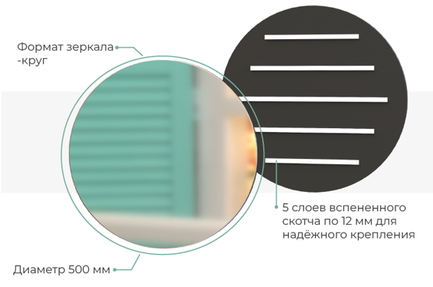
Преимущества акрилового зеркала
Применение:
подсобные помещения,
торговый зал.
Характеристики:
форма – круг,
диаметр – 500 мм,
5 нанесенных полосок вспененного скотча для монтажа,
штучная упаковка.
«Ваш персонал выглядит отлично, и знает об этом» ☺
Артикул | Категория | Кратность
576528 | В2 | 1
EUROPOS.GROUP
EUROPOS.RU
EUROPOS.KZ
4

Slide 5
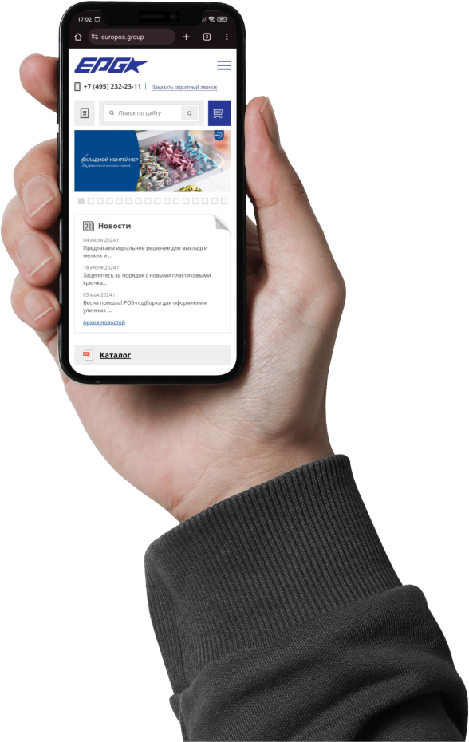
БУДЕМ РАДЫ
СОТРУДНИЧЕСТВУ!
EUROPOS.GROUP
EUROPOS.RU
EUROPOS.KZ

